Slide 1
ΑΝΤΙΚΑΠΝΙΣΤΙΚΑ ΜΗΝΥΜΑΤΑ στα πακέτα των τσιγάρων

Slide 2
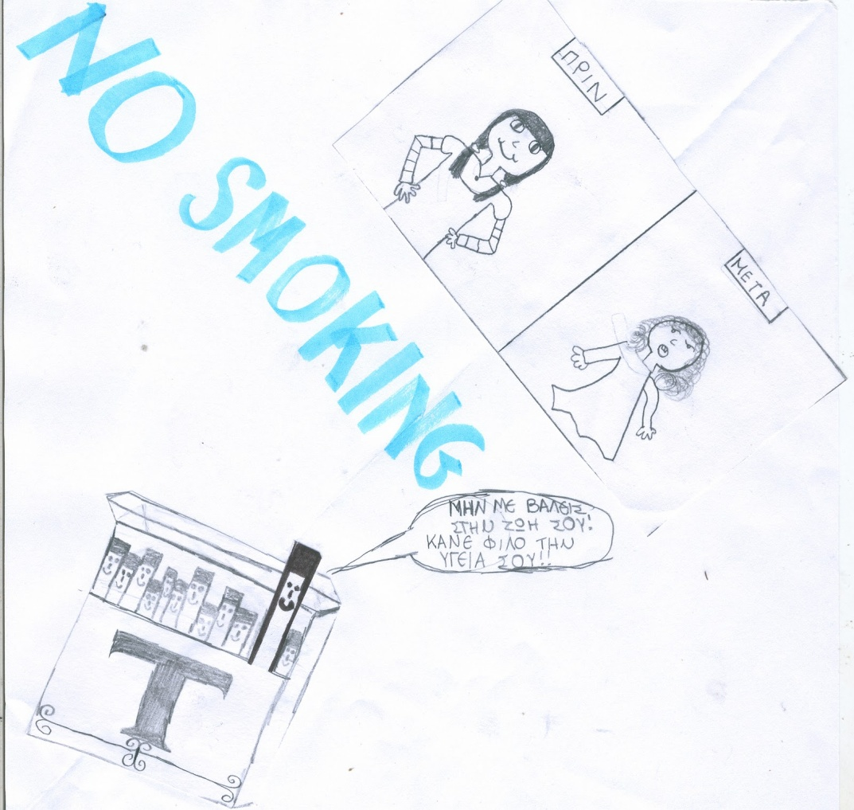
Όχι στο κάπνισμα

Slide 3
Χημικά συστατικά του τσιγάρου

Slide 4
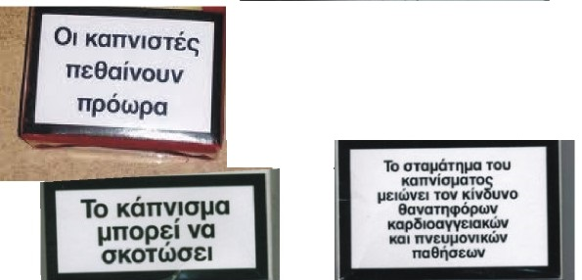
Αντικαπνιστικά μηνύματα που αναγράφονται στα πακέτα των τσιγάρων

Slide 5
Αντικαπνιστικά μηνύματα που αναγράφονται στα πακέτα των τσιγάρων

Slide 6
Αντικαπνιστικά μηνύματα που αναγράφονται στα πακέτα των τσιγάρων

Slide 7
Ασθένειες που προκαλεί το κάπνισμα
Αν και ο καθένας έχει τους δικούς του προσωπικούς λόγους για να κόψει το κάπνισμα, ένα πράγμα είναι σίγουρο: Το κάπνισμα σκοτώνει! Για την ακρίβεια σκοτώνει 20.000 Έλληνες κάθε χρόνο. Πολύ περισσότερους δηλαδή απ' όσους το αλκοόλ, οι αυτοκτονίες, οι δολοφονίες, οι πυρκαγιές, τα ναρκωτικά και το AIDS όλα μαζί!
ΚΑΠΝΙΣΜΑ - ΣΧΕΤΙΖΟΜΕΝΕΣ ΑΣΘΕΝΕΙΕΣ
Ένας στους δυο καπνιστές θα πεθάνει από ασθένειες που σχετίζονται με το κάπνισμα. Οι κυριότερες απ' αυτές είναι:
ΕΜΦΥΣΗΜΑ
Το εμφύσημα καταστρέφει αργά τους πνεύμονες κάνοντας την αναπνοή τόσο δύσκολη που ακόμη κι ένας απλός περίπατος στο γωνιακό μαγαζί είναι αδύνατος. Παρ' όλο που η ζημιά που έχει ήδη γίνει δεν επανέρχεται, μπορείς να αποτρέψεις παραπέρα ζημιά διακόπτοντας το κάπνισμα.

Slide 8
ΚΑΡΚΙΝΟΣ ΤΟΥ ΠΝΕΥΜΟΝΑ ΚΑΙ ΑΛΛΟΙ ΚΑΡΚΙΝΟΙ Ο καρκίνος του πνεύμονα προκαλείται από τη πίσσα και τη νικοτίνη στο καπνό του τσιγάρου. Πολλοί καρκίνοι του πνεύμονα δεν μπορούν να αφαιρεθούν με χειρουργική επέμβαση και τα θύματα συνήθως πεθαίνουν λίγους μήνες μετά τη διάγνωση. Το κάπνισμα επίσης προκαλεί καρκίνους στα χείλη, τη στοματική κοιλότητα, το λαιμό, το λάρυγγα και την κύστη και είναι πάντα παράγων κινδύνου για καρκίνους στο πάγκρεας, το στομάχι, τη μήτρα και τα νεφρά. ΚΑΡΔΙΟΑΓΓΕΙΑΚΕΣ ΠΑΘΗΣΕΙΣ Οι καρδιοαγγειακές ασθένειες προκαλούνται από τη νικοτίνη και το μονοξείδιο του άνθρακα στα τσιγάρα. Η πολυδουλεμένη σου κιόλας καρδιά έχει να δουλέψει ακόμα σκληρότερα για να διεκπεραιώσει τις καθημερινές δραστηριότητες. Οι καρδιοαγγειακές παθήσεις απομυζούν την ενέργειά σου και κάνουν την αναπνοή σου πολύ δύσκολη

Slide 9
ΠΕΡΙΦΕΡΕΙΑΚΕΣ ΑΓΓΕΙΑΚΕΣ ΠΑΘΗΣΕΙΣ Οι περιφερειακές αγγειακές παθήσεις αναπτύσσονται όταν λιγότερο αίμα και οξυγόνο κυκλοφορεί στα χέρια σου και στα πόδια. Αυτό αρχίζει σαν μούδιασμα ή οδυνηρός πόνος και μπορεί να καταλήξει σε γάγγραινα. ΓΟΝΙΜΟΤΗΤΑ ΚΑΙ ΓΕΝΝΗΣΗ ΜΕΙΩΜΕΝΗ ΓΟΝΙΜΟΤΗΤΑ Πολλές γυναίκες που καπνίζουν είναι λιγότερο γόνιμες από τις μη καπνίστριες. Τους παίρνει περισσότερο καιρό για να συλλάβουν και είναι πολύ πιο πιθανό να έχουν αποβολή. ΑΝΙΚΑΝΟΤΗΤΑ Οι άντρες που καπνίζουν πιθανόν να υποφέρουν από ανικανότητα, η οποία οφείλεται σε ζημιά στα αιμοφόρα αγγεία στο πέος.

Slide 10
ΧΑΜΗΛΑ ΕΠΙΠΕΔΑ ΟΡΜΟΝΗΣ Το κάπνισμα μειώνει το σύνολο της ορμόνης των οιστρογόνων στο σώμα. ΑΝΤΙΣΥΛΛΗΨΗ & ΚΙΝΔΥΝΟΙ ΚΑΡΔΙΑΚΗΣ ΠΡΟΣΒΟΛΗΣ Παίρνοντας το αντισυλληπτικό χάπι σε συνδυασμό με το κάπνισμα αυξάνεται ο κίνδυνος καρδιακών προσβολών και εγκεφαλικών περίπου δέκα φορές. ΧΑΜΗΛΟ ΒΑΡΟΣ ΓΕΝΝΗΣΗΣ Τα μωρά που γεννιούνται από μητέρες οι οποίες κάπνιζαν κατά τη διάρκεια της εγκυμοσύνης, είναι πιο πιθανό να έχουν βάρος κάτω του φυσιολογικού ή να γεννηθούν με πρόωρο τοκετό. Επίσης έχουν την τάση να αρρωσταίνουν συχνότερα, να κλαίνε περισσότερο και να κοιμούνται λιγότερο από τα μωρά που γεννιούνται από μη καπνίστριες μητέρες.

Slide 11
ΣΥΜΠΕΡΑΣΜΑΤΑ ΣΥΜΠΕΡΑΙΝΟΥΜΕ ΠΩΣ ΤΟ ΚΑΠΝΙΣΜΑ ΒΛΑΠΤΕΙ ΣΟΒΑΡΑ ΚΑΙ ΠΩΣ ΤΟ ΚΑΠΝΙΣΜΑ ΕΙΝΑΙ ΑΝΟΗΣΙΑ!!!!!!!! ΠΕΤΡΟΣ ΟΥΖΟΥΝΗΣ ΑΛΕΞΗΣ ΝΤΕΜΙΡΑΙ ΓΙΑΝΝΗΣ ΜΠΟΥΓΙΟΥΚΛΗΣ ΒΑΣΙΛΗΣ ΜΑΚΡΗΣ ΛΟΥΚΑΣ ΜΑΥΡΙΔΗΣ

